Slide 1


CUENTAS
GAD PARROQUIAL DE TACAMOROS
ADM. 2023/2027
RENDICIÓN DE
2024
AUTORIDADES DE ELECCIÓN POPULAR
ANGÉLICA PIEDAD CALVA PAUCAR
VOCAL PRINCIPAL

Slide 2
INTRODUCCIÓN
La Rendición de Cuentas es un mandato constitucional, una obligación para las instituciones públicas y autoridades de elección popular, y un derecho ciudadano, para informar la toma de decisiones sobre la gestión y manejo de los asuntos y recursos públicos.
OBJETIVO
COMISIÓN PRODUCCIÓN, RIEGO Y TURISMO
Incentivar el involucramiento de la ciudadanía en la gestión pública, permitiéndoles participar en la formulación de políticas, en la supervisión de su ejecución y en la evaluación de sus resultados

Slide 3
ATRIBUCIONES OTORGADAS POR EL COOTAD
COMISIÓN PRODUCCIÓN, RIEGO Y TURISMO

Slide 4
INTERVENIR CON VOZ Y VOTO EN LAS SESIONES Y DELIBERACIONES DE LA JUNTA PARROQUIAL RURAL
Durante el año 2024, he asistido a todas las sesiones legalmente convocadas en el transcurso del año; cumpliendo una de las principales atribuciones que nos otorga el COOTAD en el Artículo 68.
PRESENTAR PROYECTOS DE ACUERDOS Y RESOLUCIONES, EN EL ÁMBITO DE COMPETENCIA DEL GOBIERNO AUTÓNOMO DESCENTRALIZADO PARROQUIAL RURAL
COMISIÓN PRODUCCIÓN, RIEGO Y TURISMO
A lo largo del año 2024, la Junta Parroquial de Tacamoros ha aprobado proyectos, reformas e instrumentos de planificación necesarios para el desenvolvimiento administrativo del Gobierno Parroquial, destacando la labor legislativa y ejecutiva con el objetivo de plantear y ejecutar acciones en beneficio del desarrollo de la parroquia.

Slide 5
LA INTERVENCIÓN EN LA ASAMBLEA PARROQUIAL Y EN LAS COMISIONES, DELEGACIONES Y REPRESENTACIONES QUE DESIGNE LA JUNTA PARROQUIAL RURAL, Y EN TODAS LAS INSTANCIAS DE PARTICIPACIÓN
En función a esta atribución y de acuerdo a las Comisiones Permanentes del Gobierno Parroquial de Tacamoros, tengo la oportunidad de presidir una (1) comisión.
Comisiones:
PRODUCCIÓN, RIEGO Y TURISMO
COMISIÓN PRODUCCIÓN, RIEGO Y TURISMO
Gestión ante la Vice Prefectura de Loja para la implementación de cursos y talleres con el objetivo de fomentar el emprendimiento y crear oportunidades de empleo local
Apoyo en la aprobación y ejecución de proyectos vinculados al desarrollo económico – productivo de la parroquia Tacamoros
Cumplir y ejecutar responsabilidades como Administradora de Contrato en adquisiciones vinculadas a proyectos para el fortalecimiento económico productivo

Slide 6
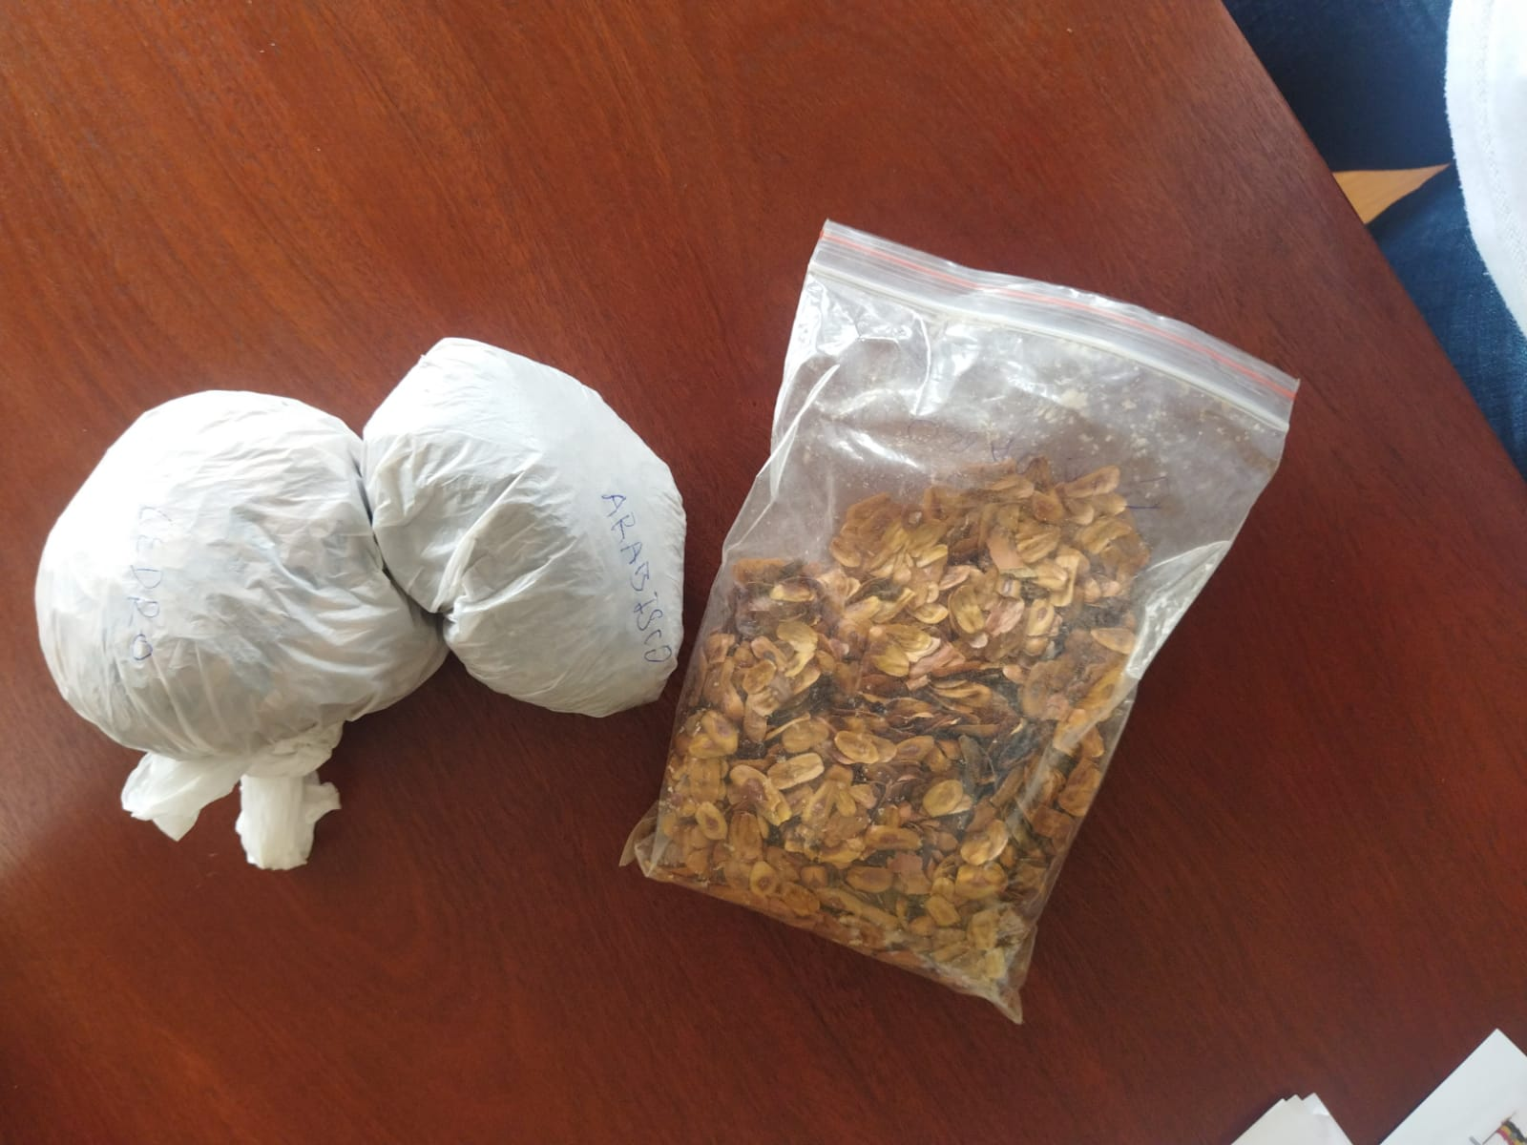
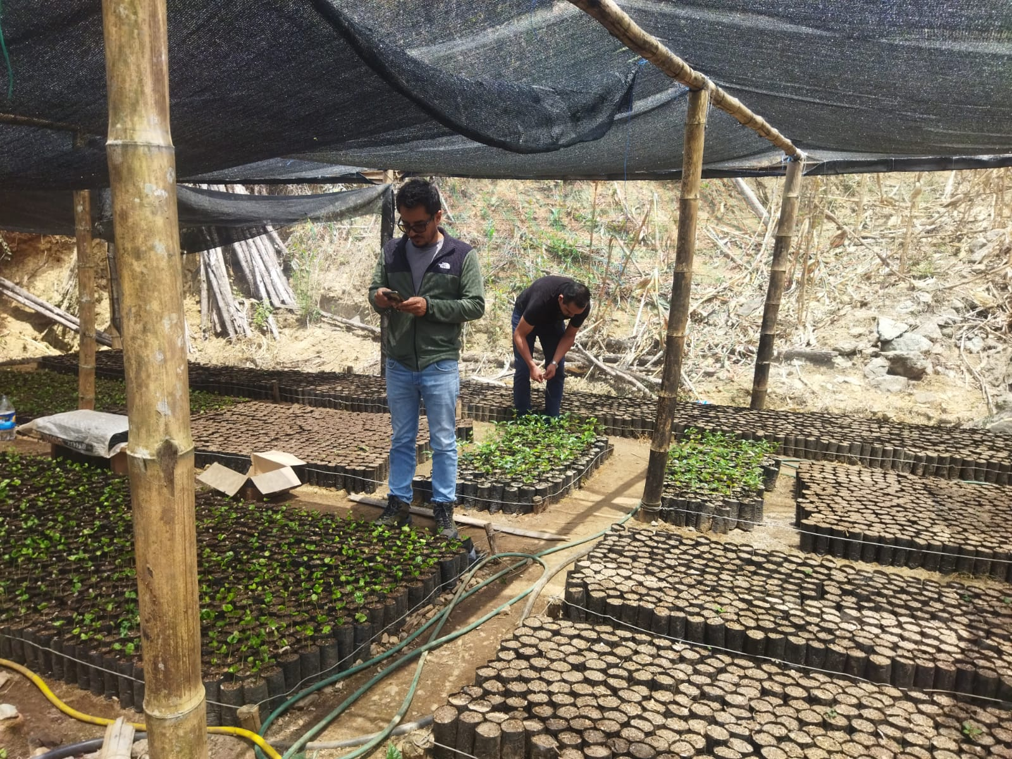
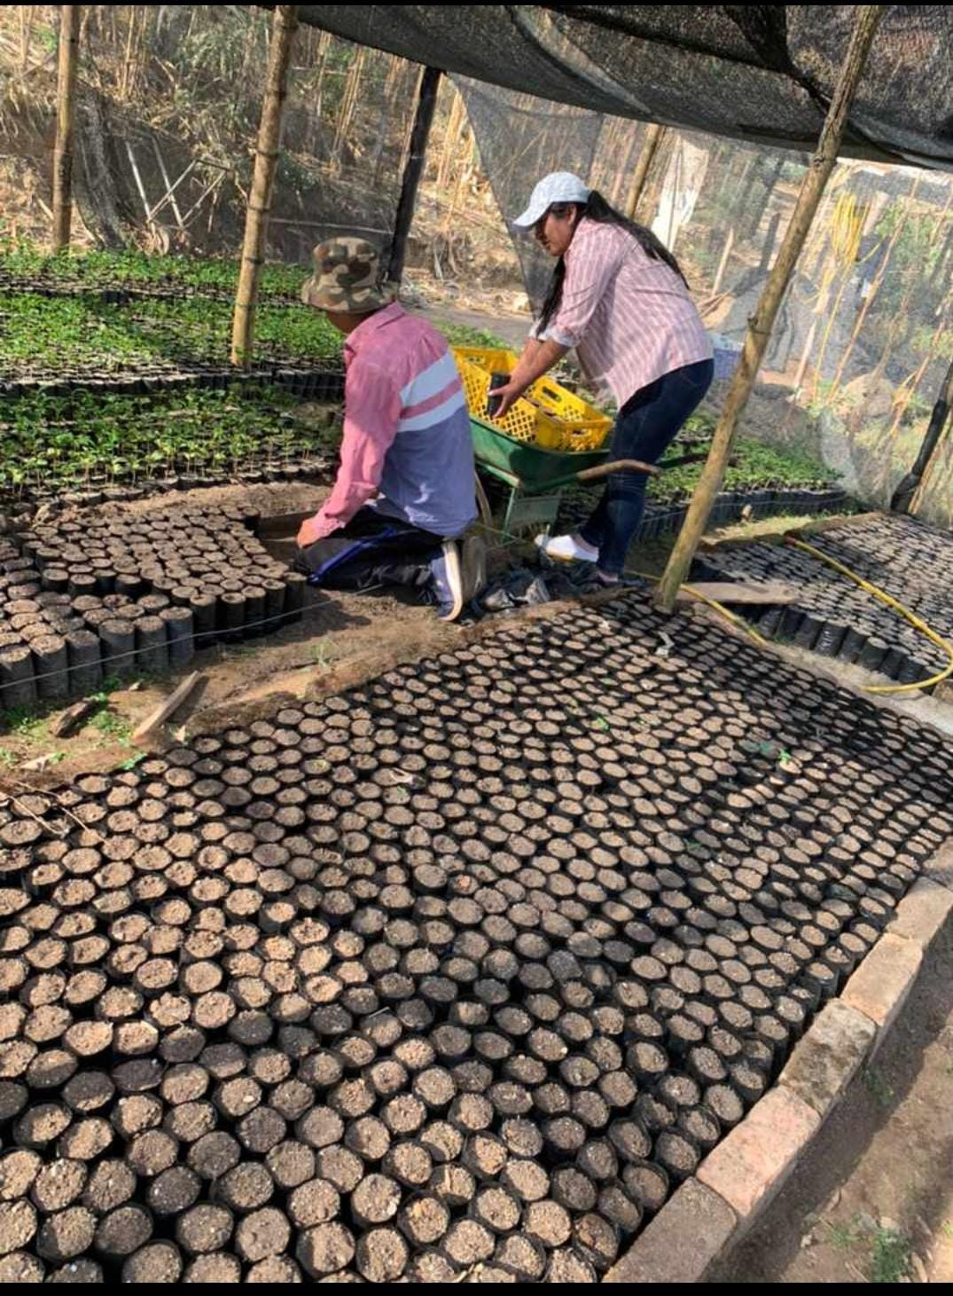
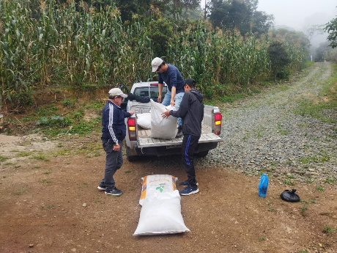
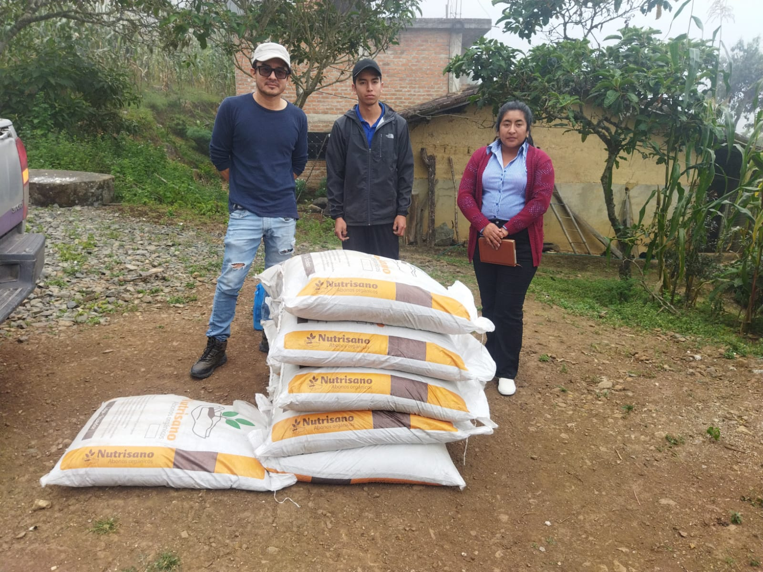
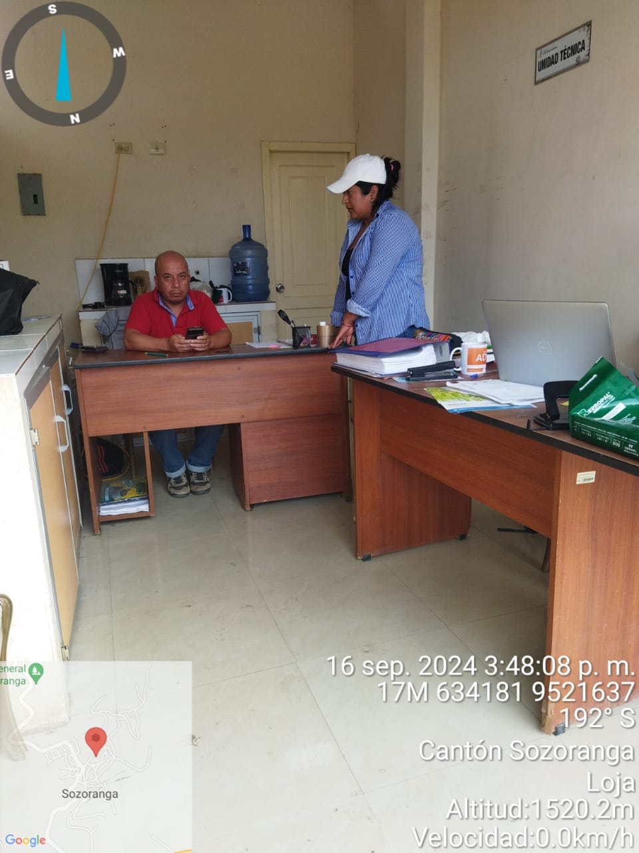
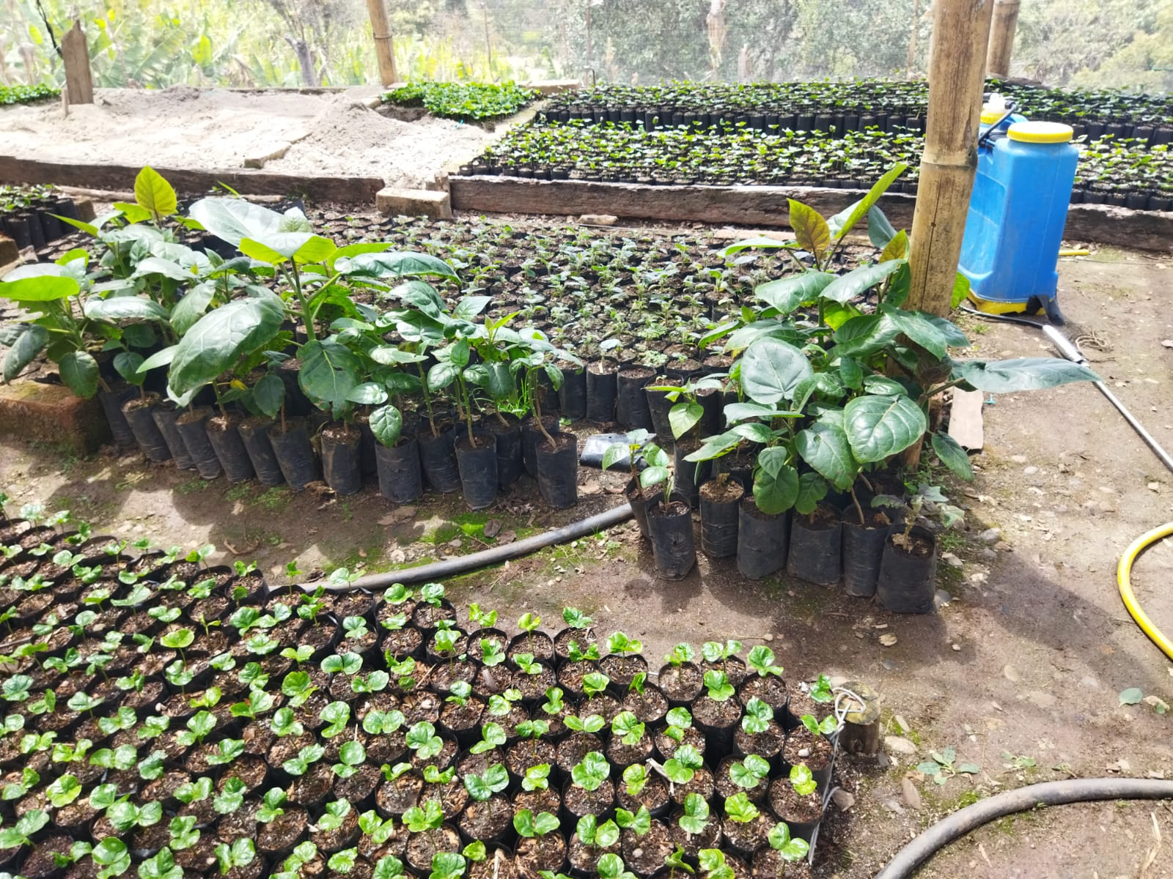
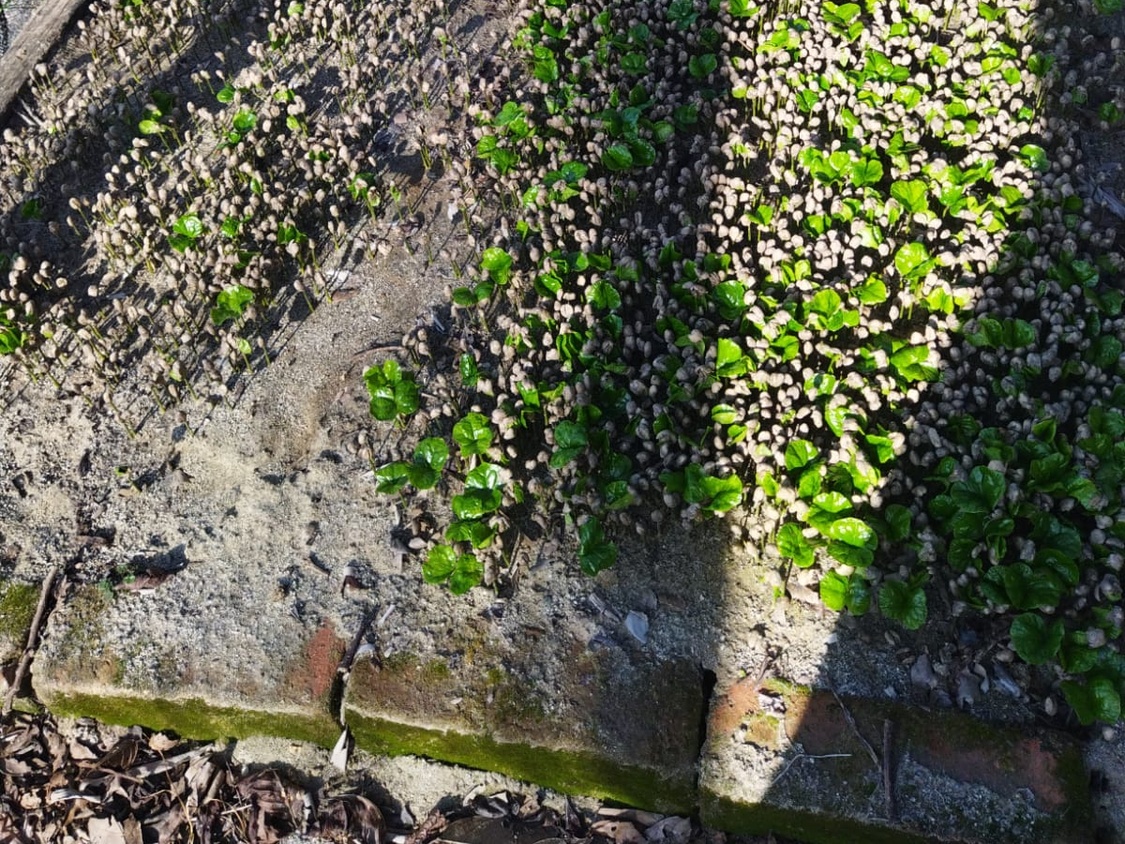
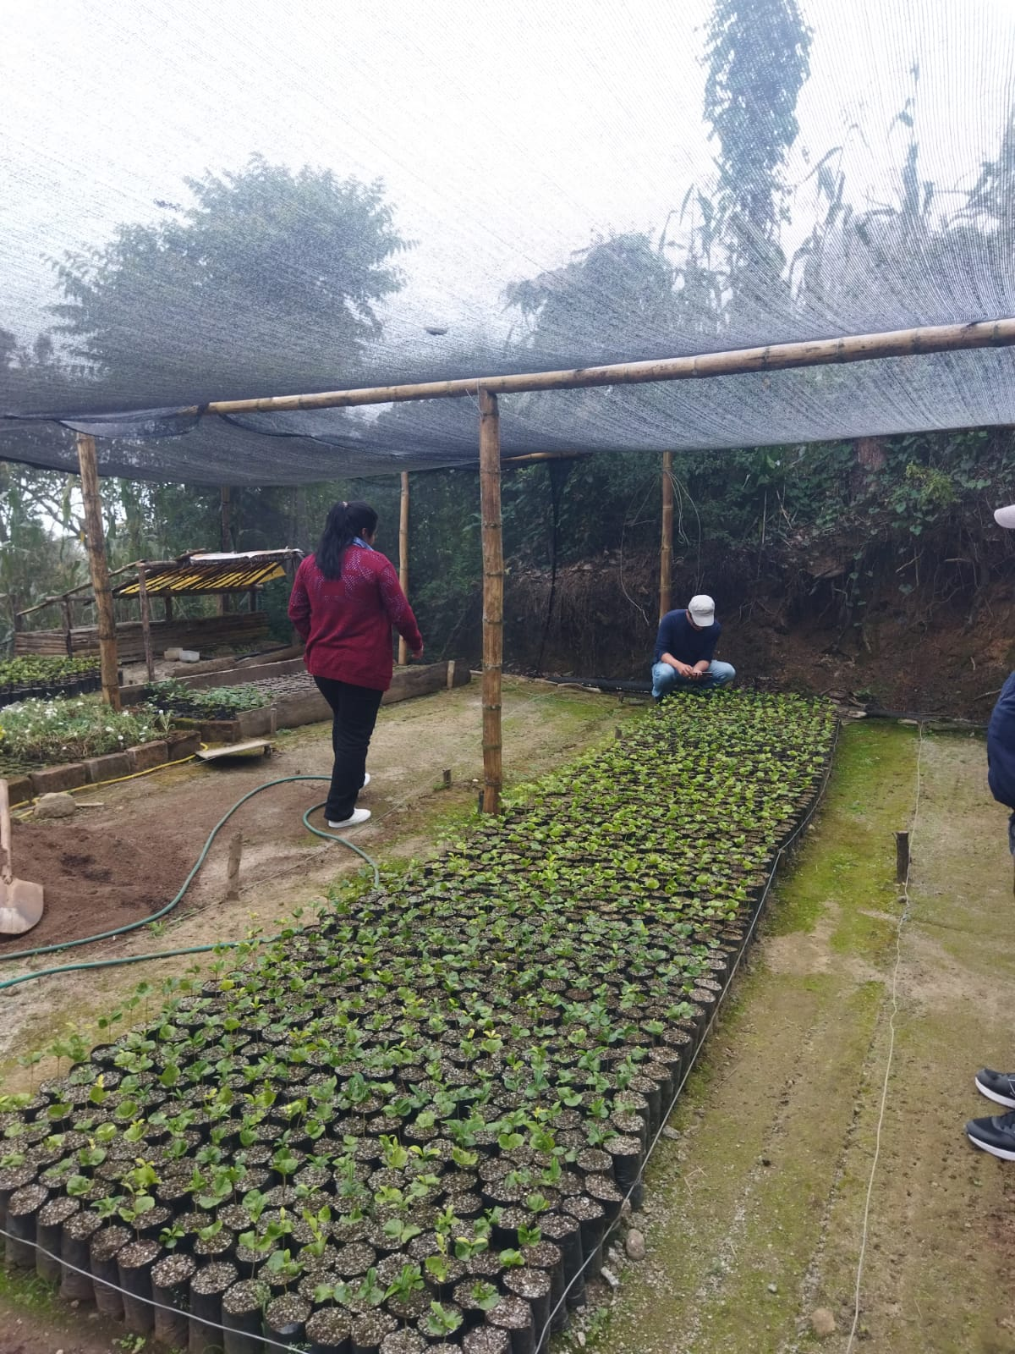
Seguimiento y coordinación para la ejecución del Convenio Interinstitucional “Fortalecimiento del Vivero Interinstitucional para la Producción de Plantas en la Parroquia Tacamoros, del cantón Sozoranga”, entre el Gobierno Parroquial y la Prefectura de Loja
COMISIÓN PRODUCCIÓN, RIEGO Y TURISMO

Slide 7

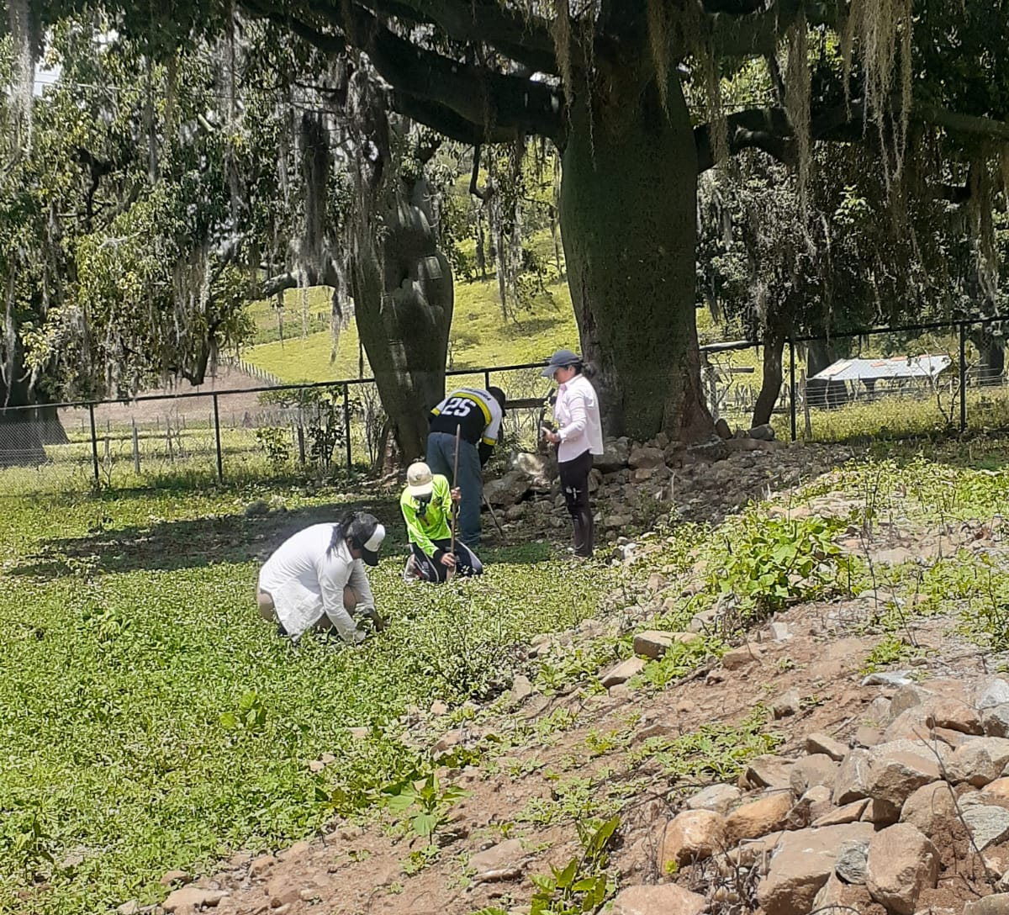
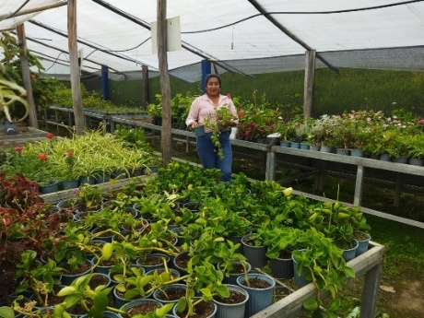
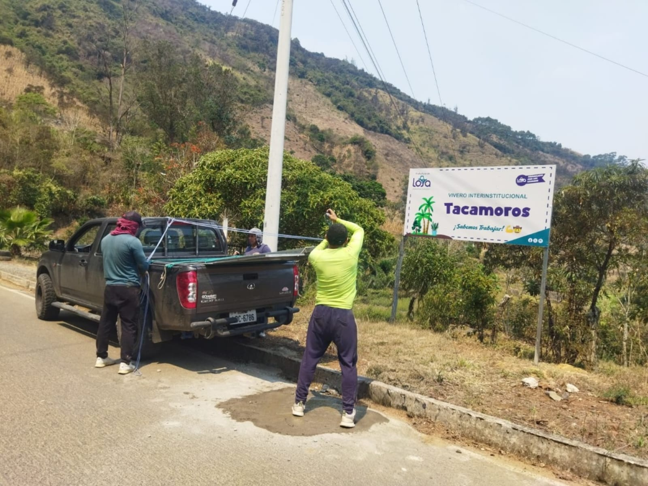
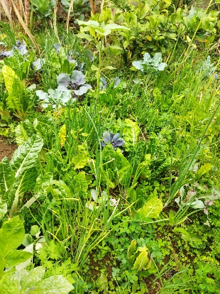

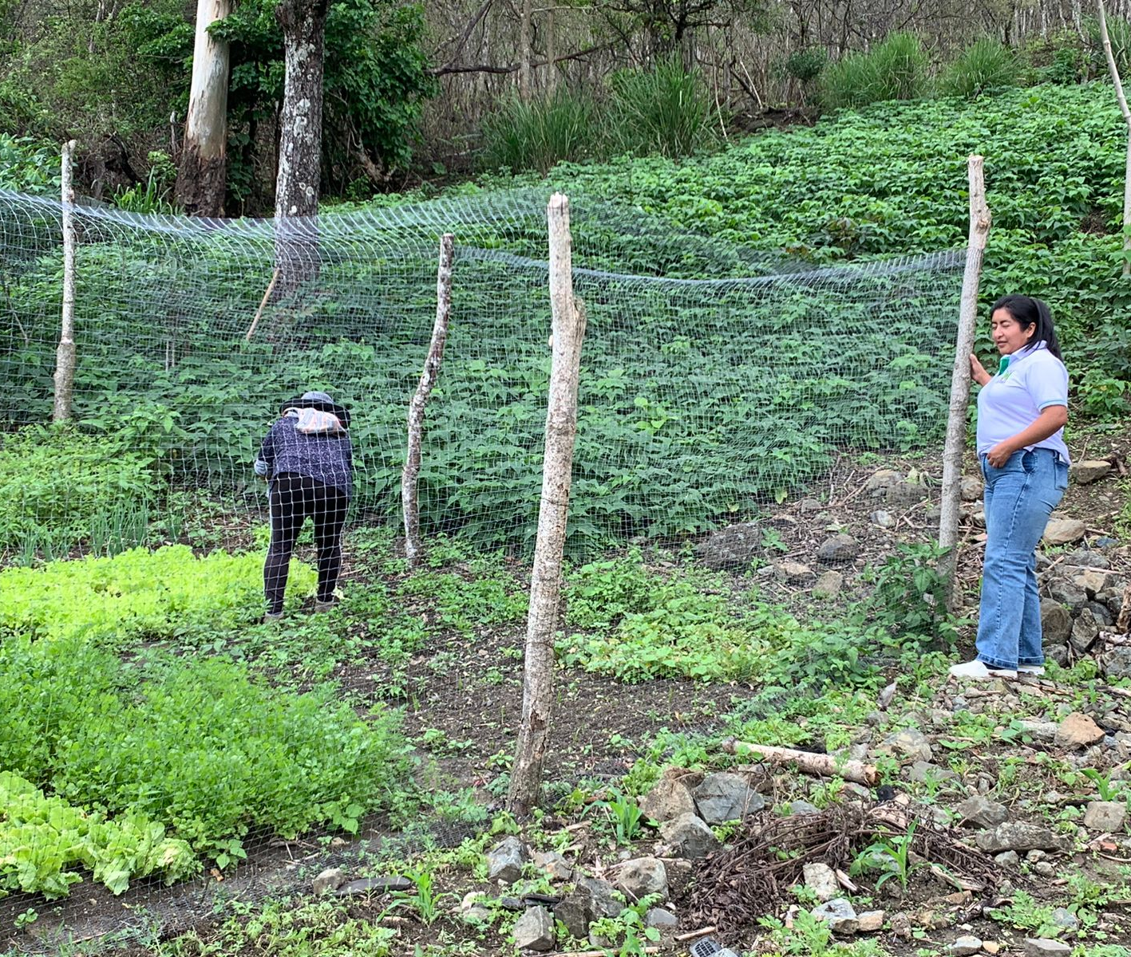
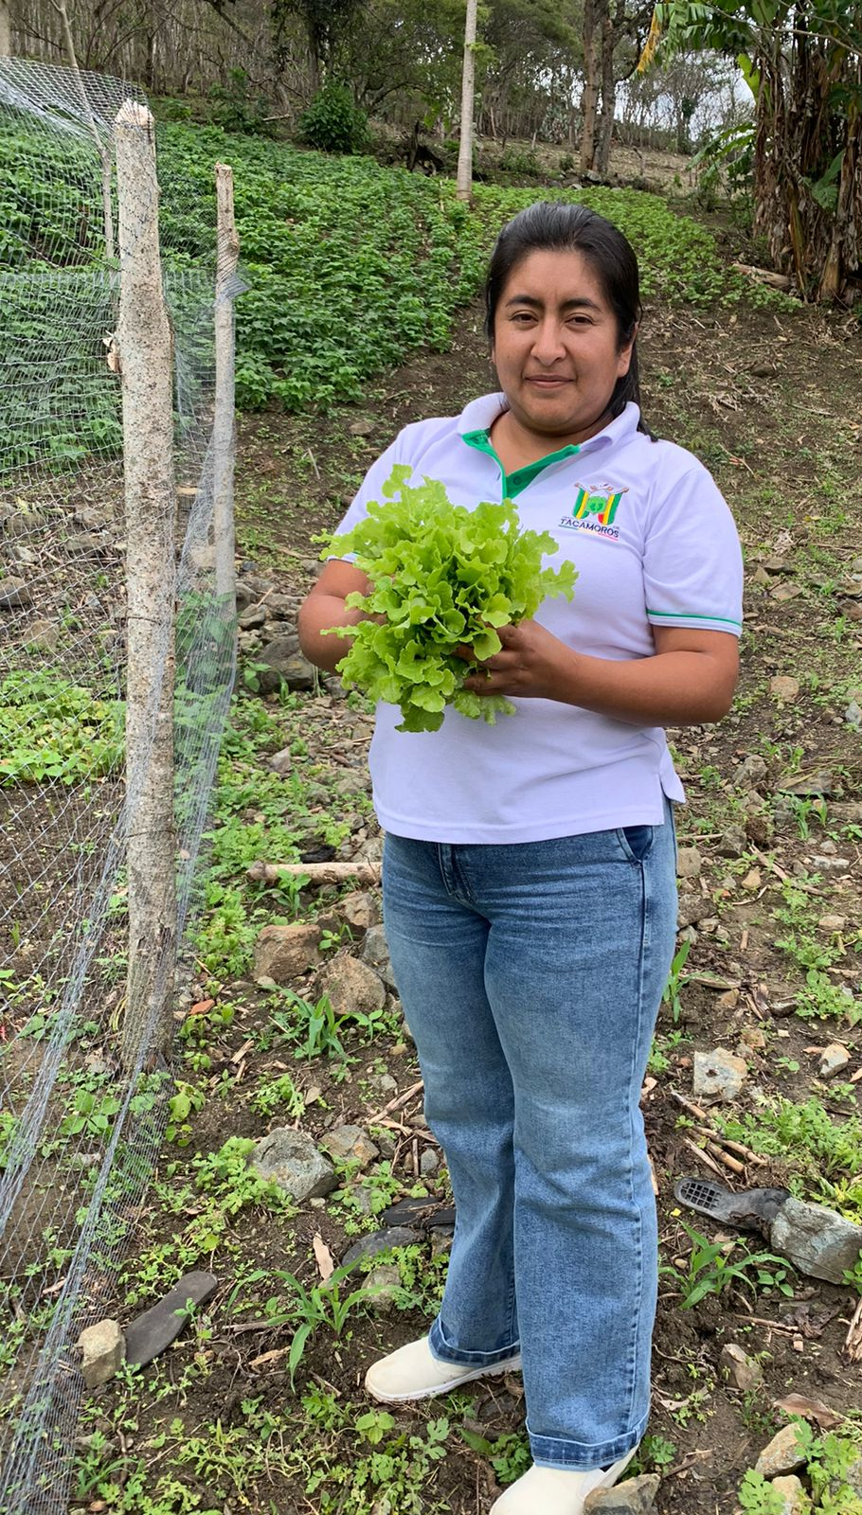
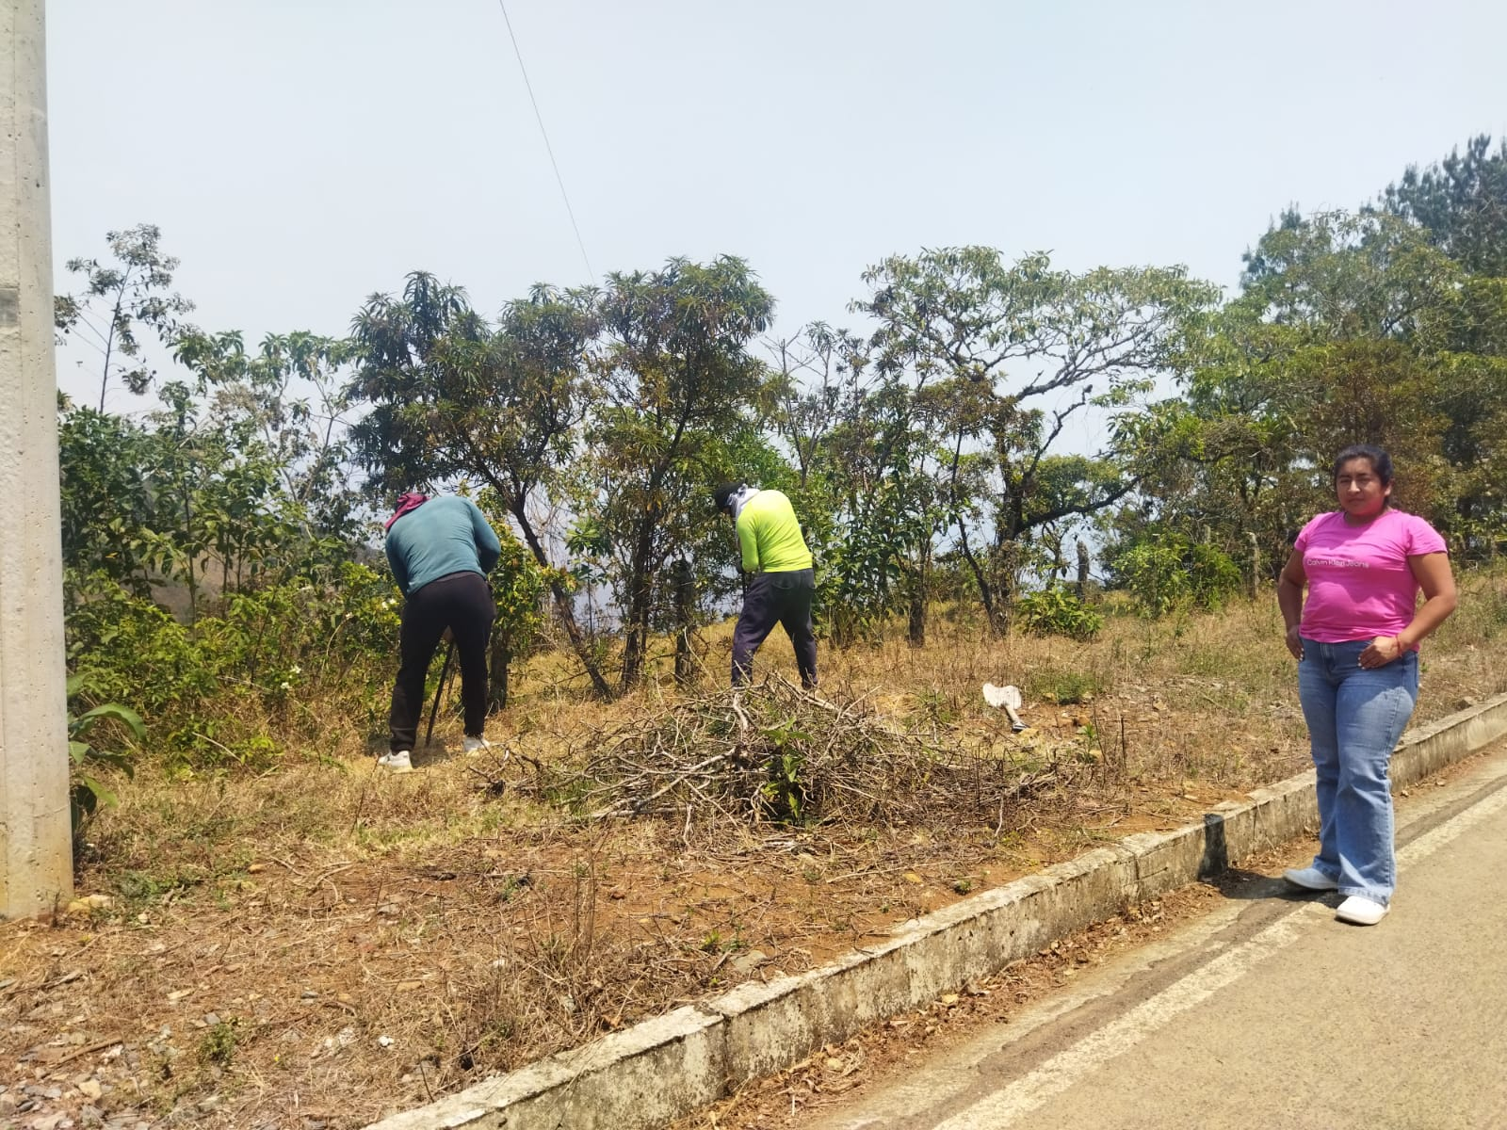
Coordinación y ejecución de actividades para el fortalecimiento del Vivero Parroquial
COMISIÓN PRODUCCIÓN, RIEGO Y TURISMO

Slide 8
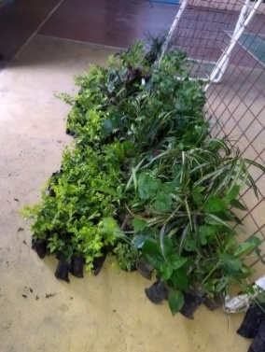
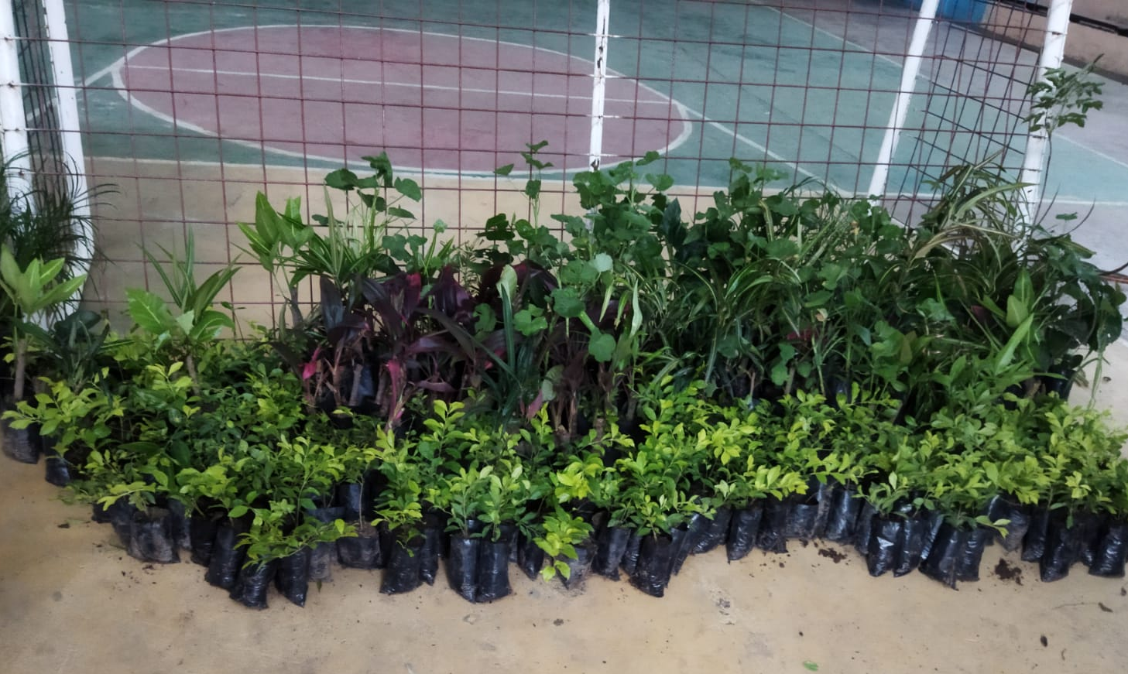
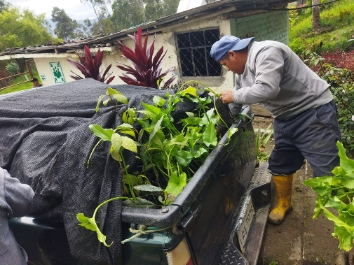
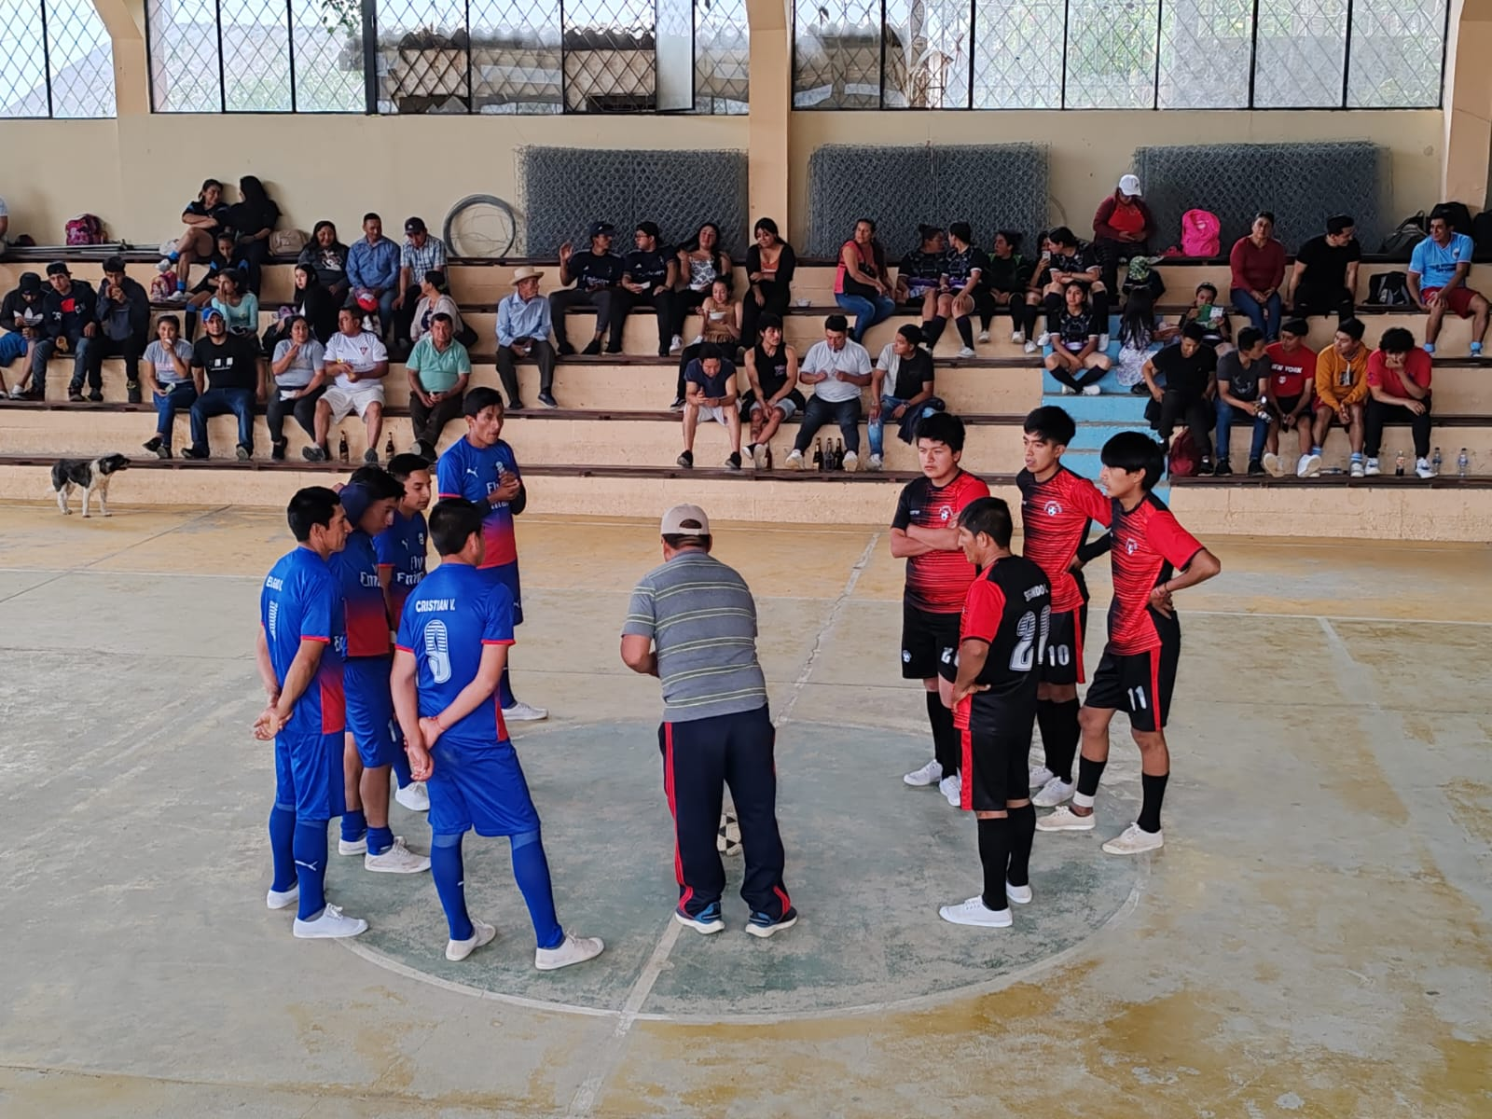
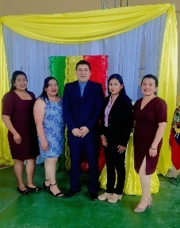
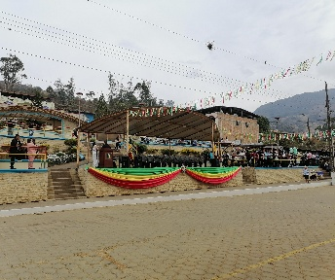
Gestión ante el GAD Municipal del cantón Macará para la dotación de plántulas para el Vivero del Gobierno Parroquia
COMISIÓN PRODUCCIÓN, RIEGO Y TURISMO
Representaciones:
Participación en diferentes eventos socio-culturales organizados por el Gobierno Parroquial de Tacamoros.

Slide 9
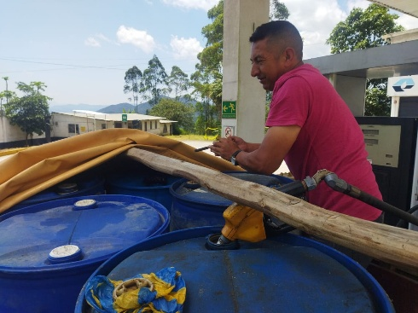
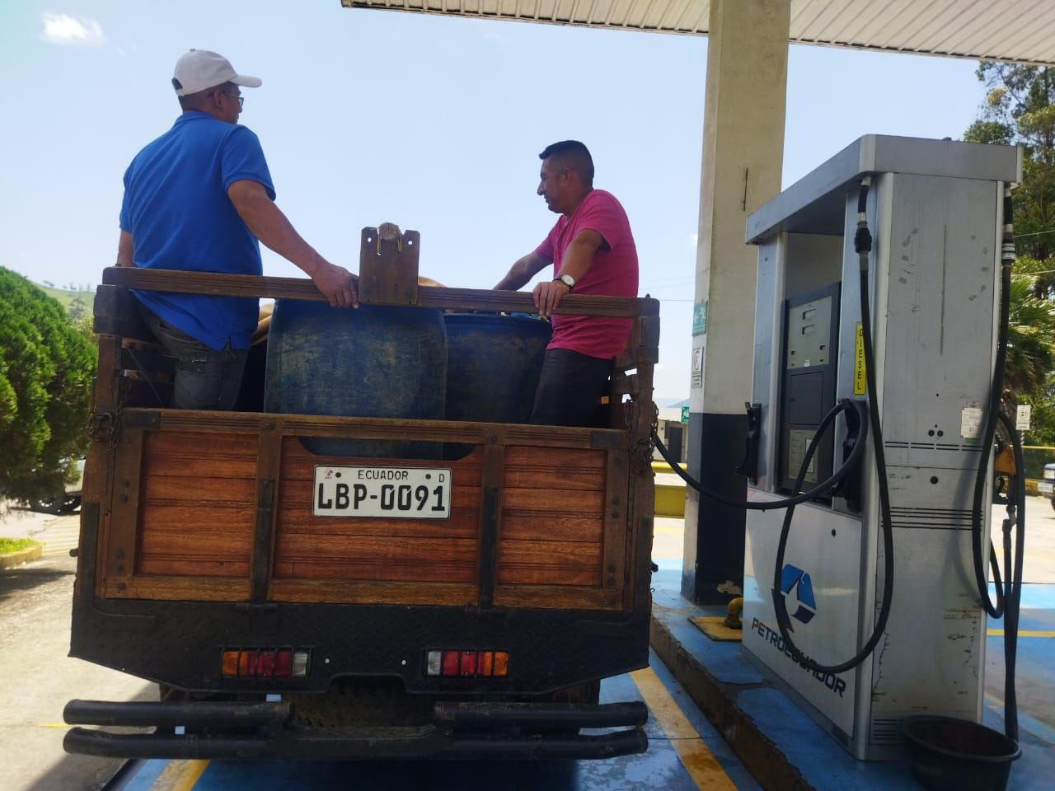
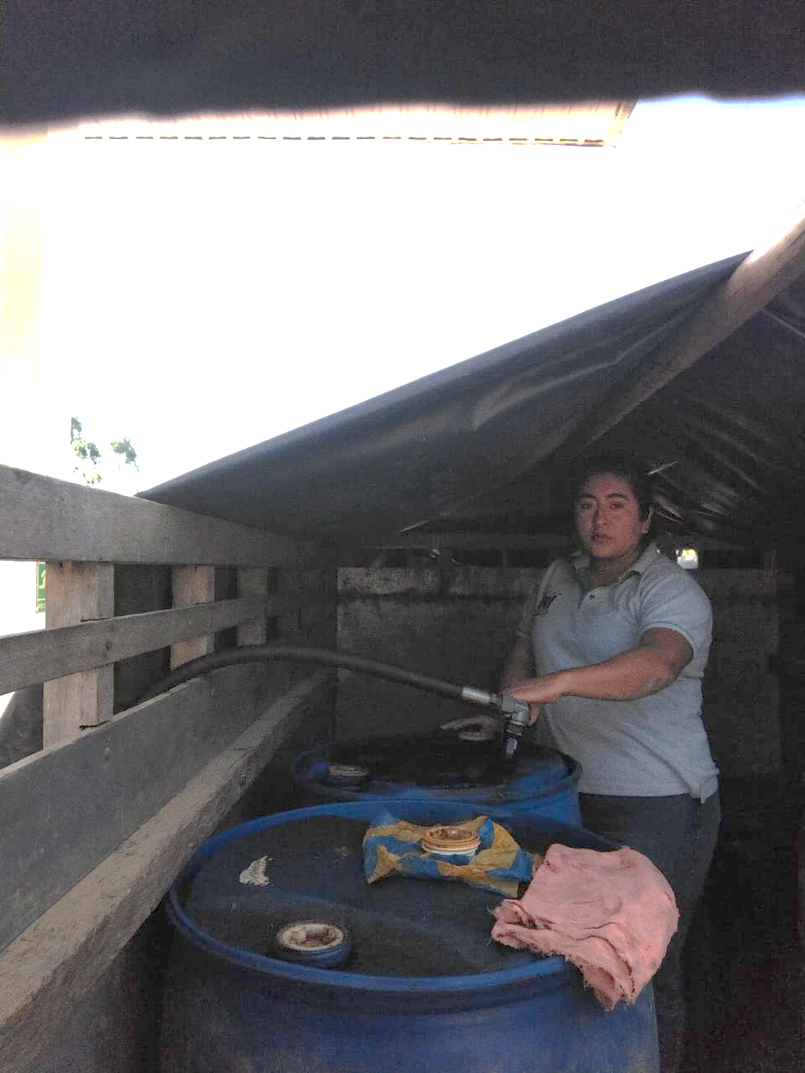
Delegaciones:
En el año 2024 me encomendaron las siguientes delegaciones:
COMISIÓN PRODUCCIÓN, RIEGO Y TURISMO

Slide 10
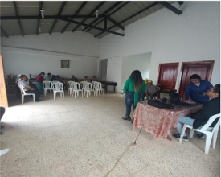
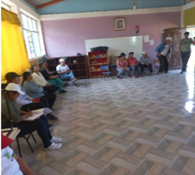
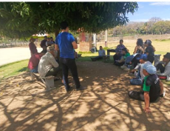

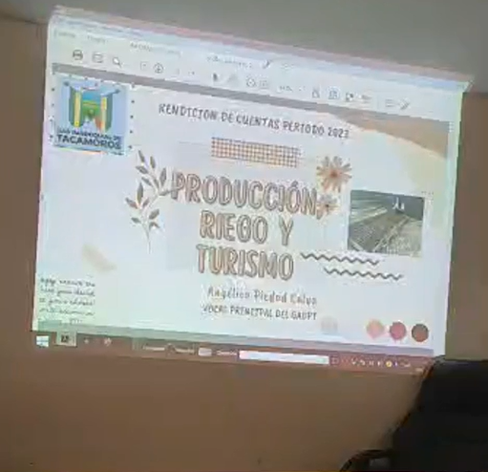
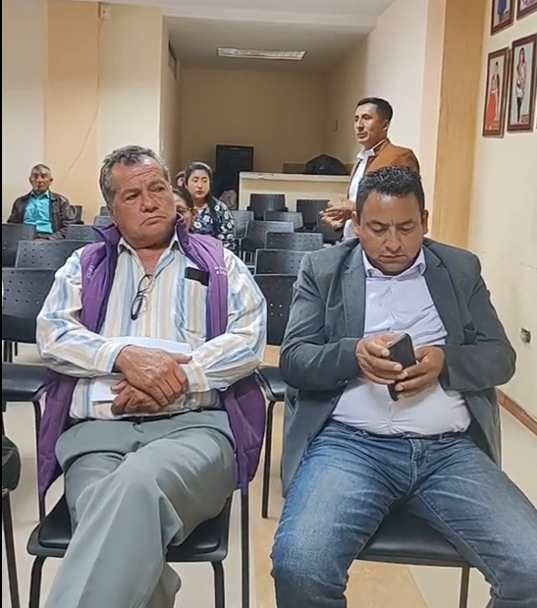
Instancias de Participación:
Participación en las asambleas con la ciudadanía
COMISIÓN PRODUCCIÓN, RIEGO Y TURISMO
Cumplimiento del proceso de Rendición de Cuentas del Año Fiscal 2023

Slide 11
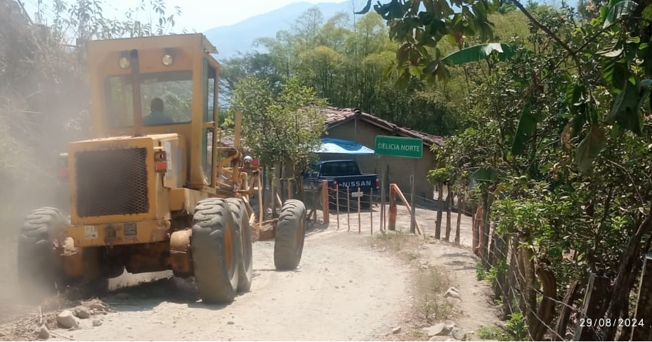
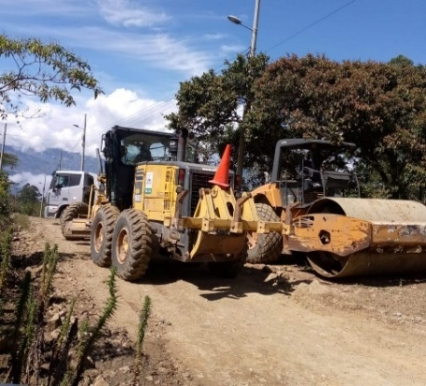
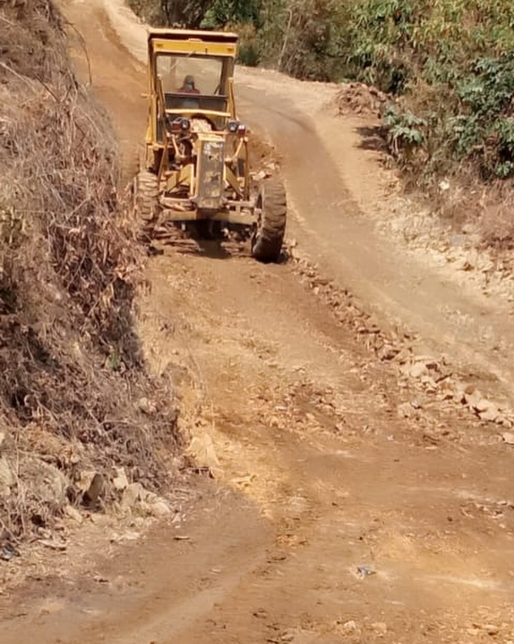
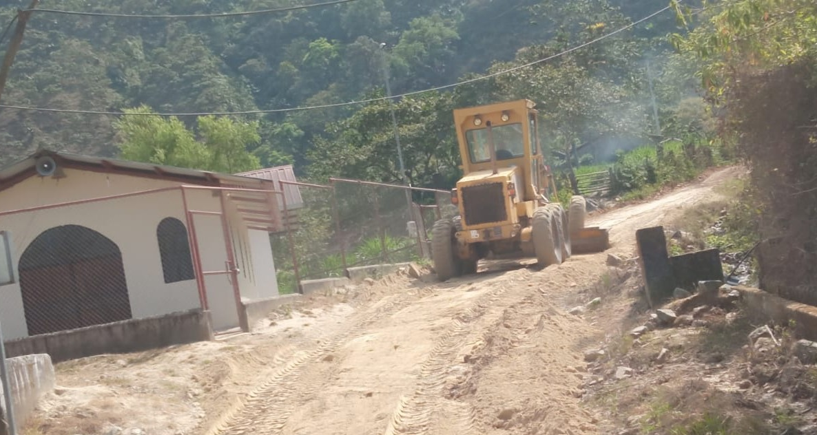
FISCALIZAR LAS ACCIONES DEL EJECUTIVO PARROQUIAL DE ACUERDO CON EL COOTAD Y LA LEY
En lo referente a la Fiscalización, ejecuté las siguientes acciones:
Observación de los trabajos de mantenimiento en la vialidad de la parroquia
COMISIÓN PRODUCCIÓN, RIEGO Y TURISMO

Slide 12
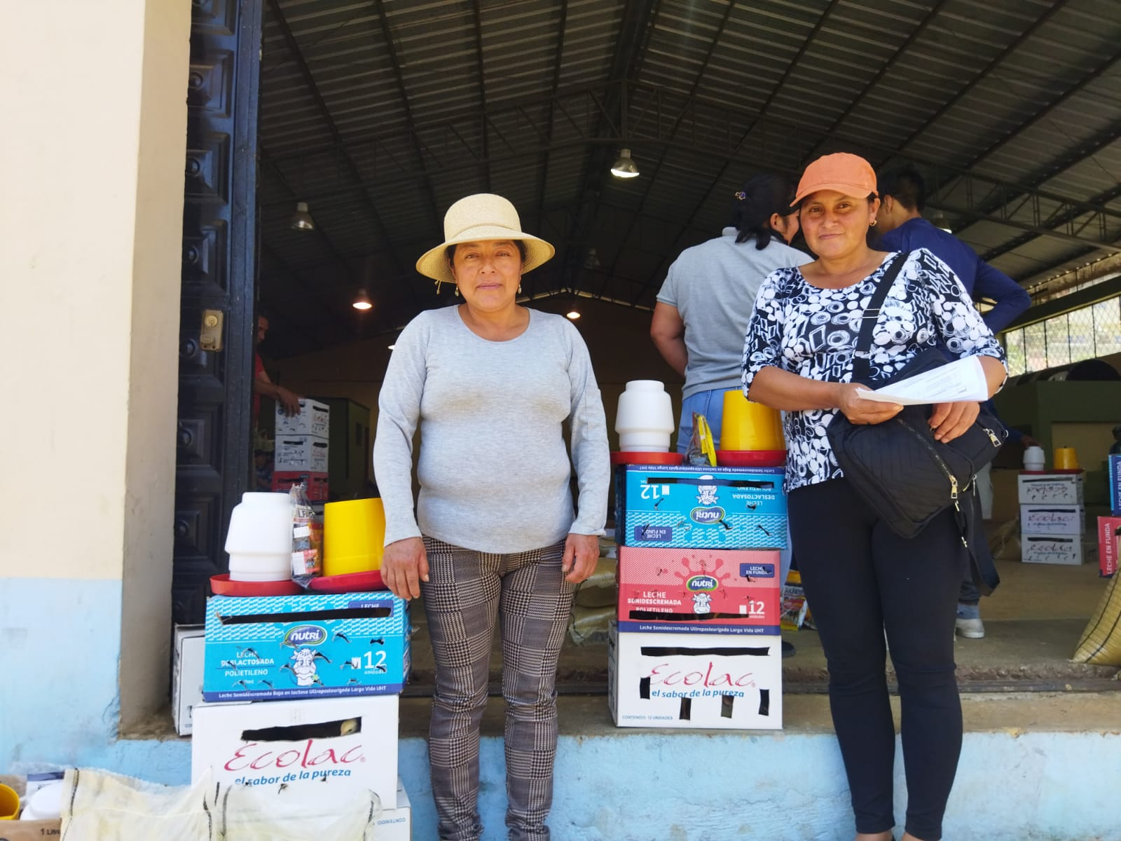
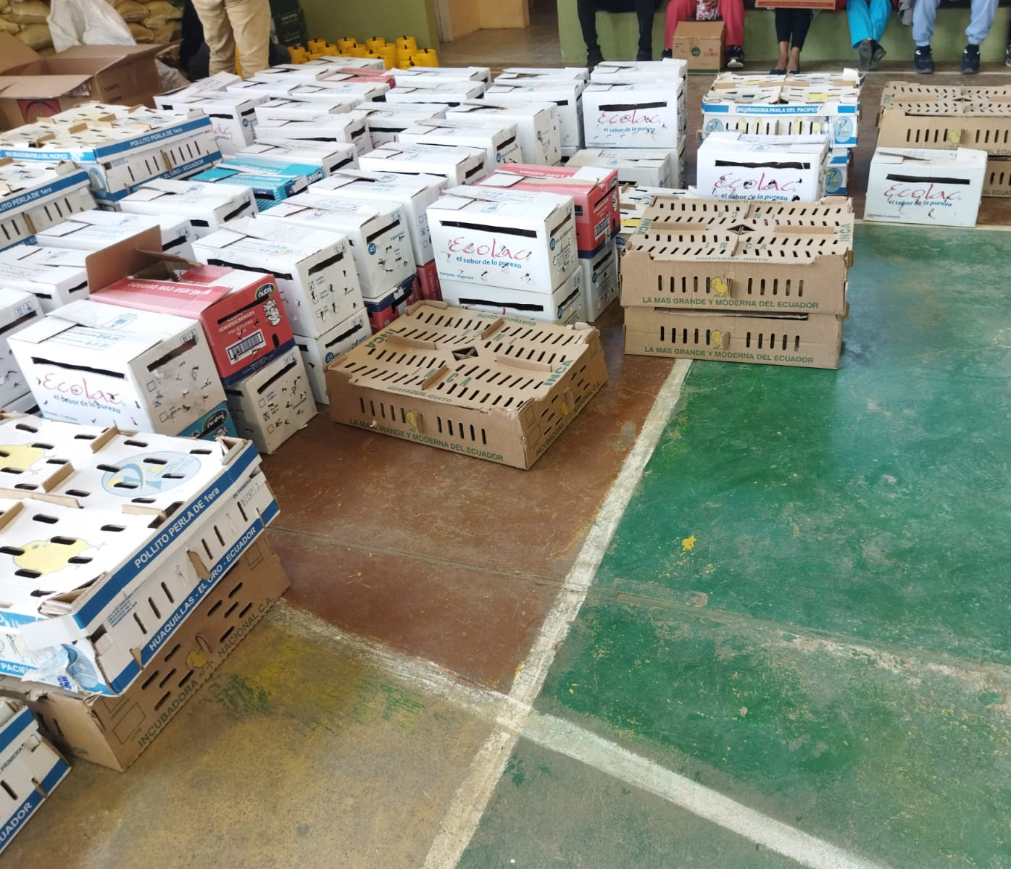
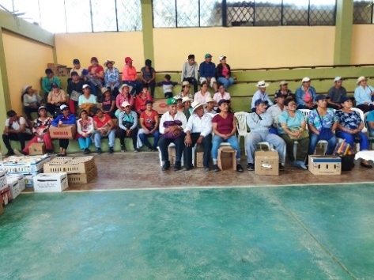
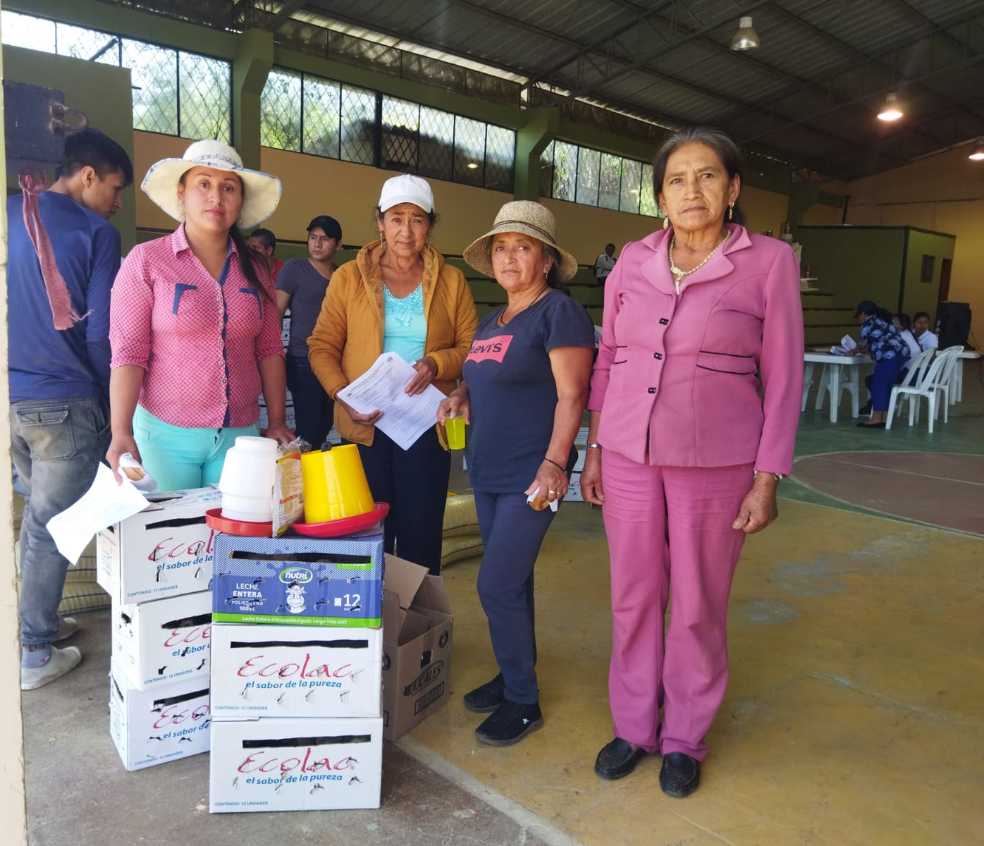
Cumplir funciones como Administradora de Contrato:
COMISIÓN PRODUCCIÓN, RIEGO Y TURISMO

Slide 13
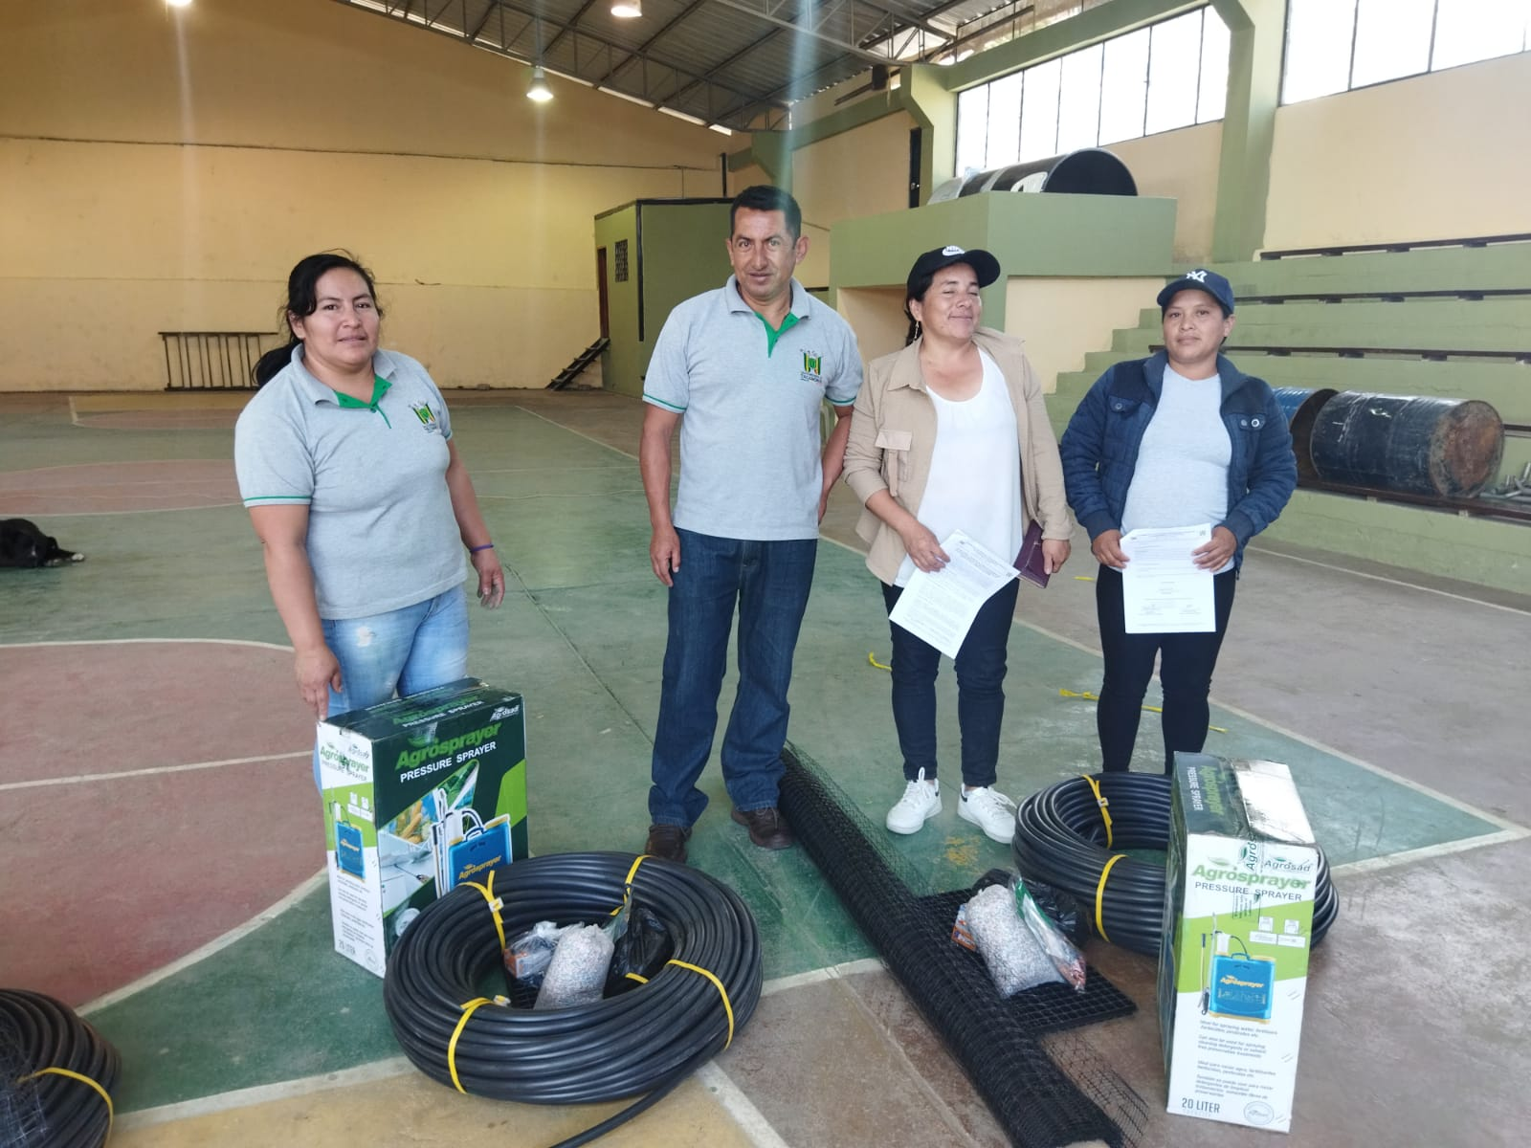
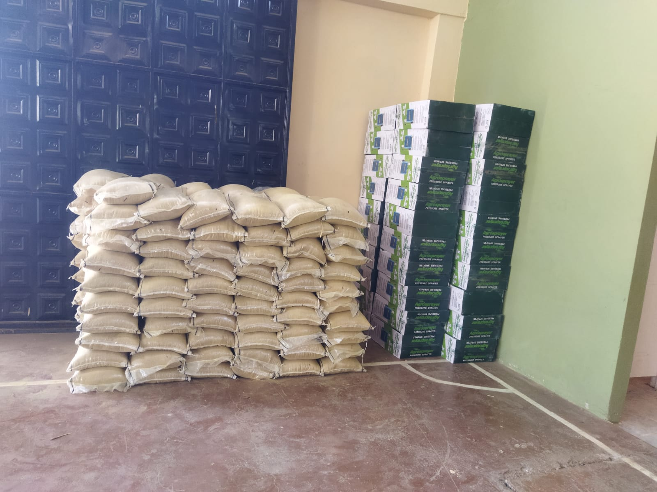
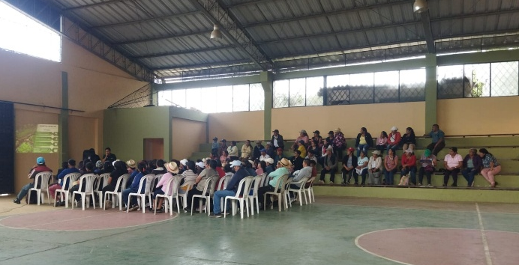
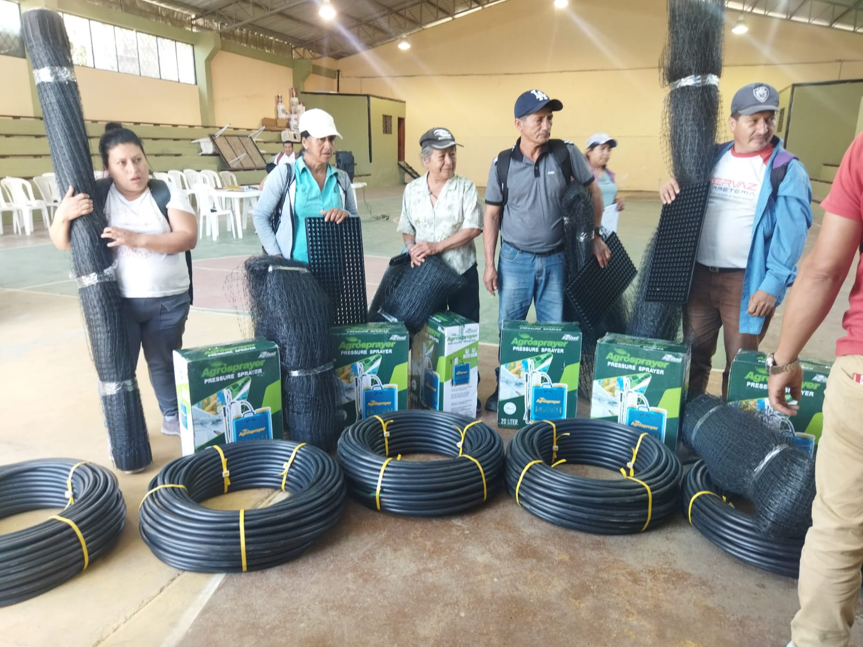
COMISIÓN PRODUCCIÓN, RIEGO Y TURISMO

Slide 14
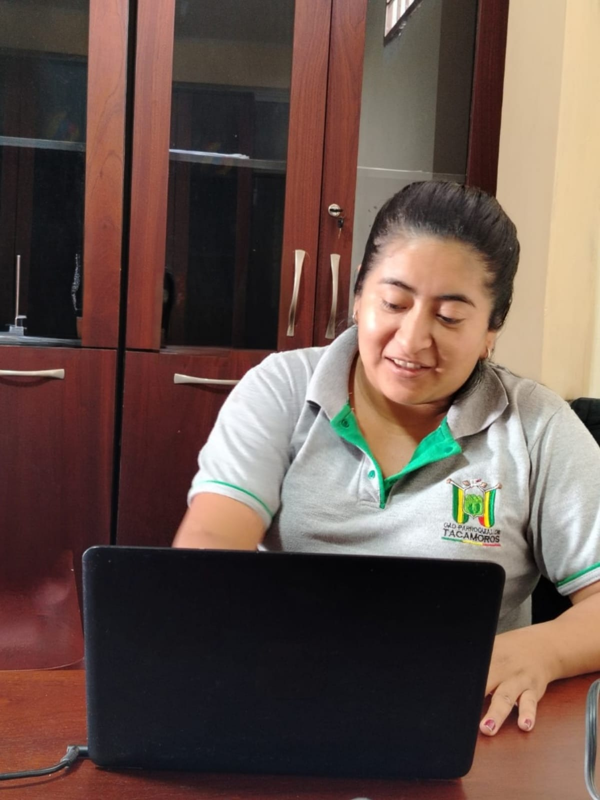
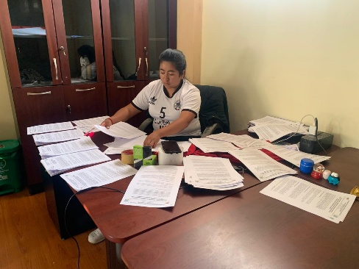
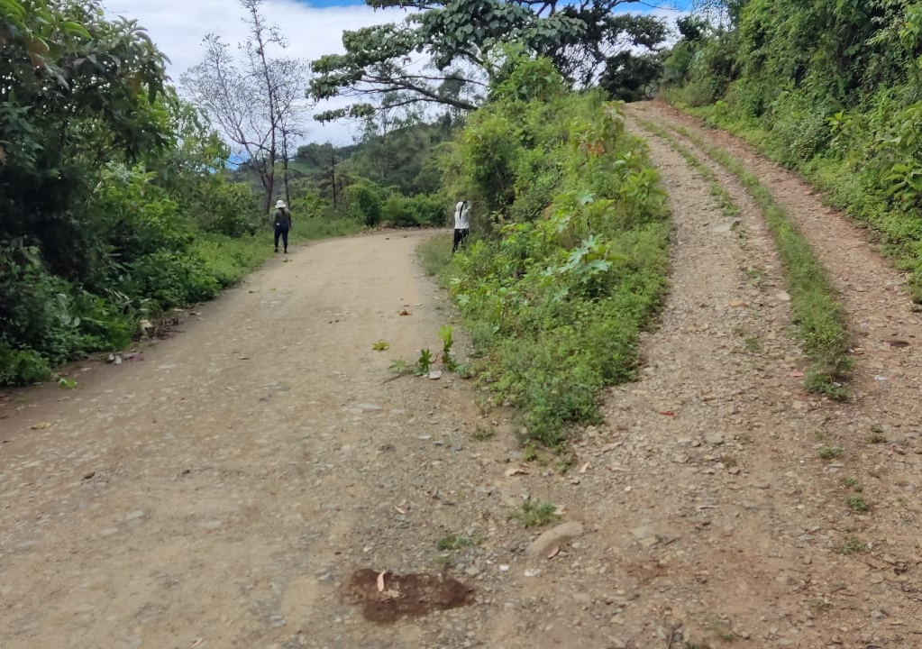
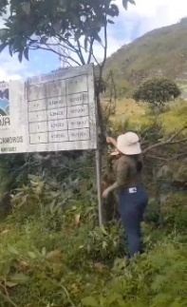
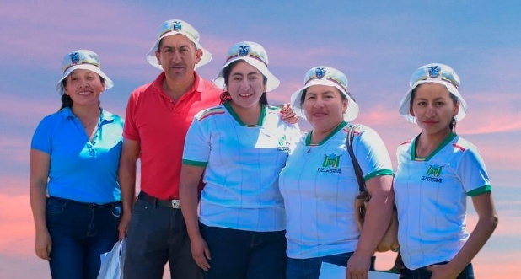
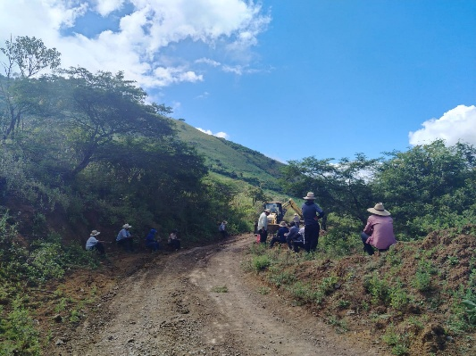
CUMPLIR AQUELLAS FUNCIONES QUE LE SEANEXPRESAMENTE ENCOMENDADAS POR LA JUNTA PARROQUIA RURAL
Cumplir la jornada laboral en oficina y labores administrativos
Apoyo en mingas de limpieza de la vialidad parroquial
COMISIÓN PRODUCCIÓN, RIEGO Y TURISMO

Slide 15
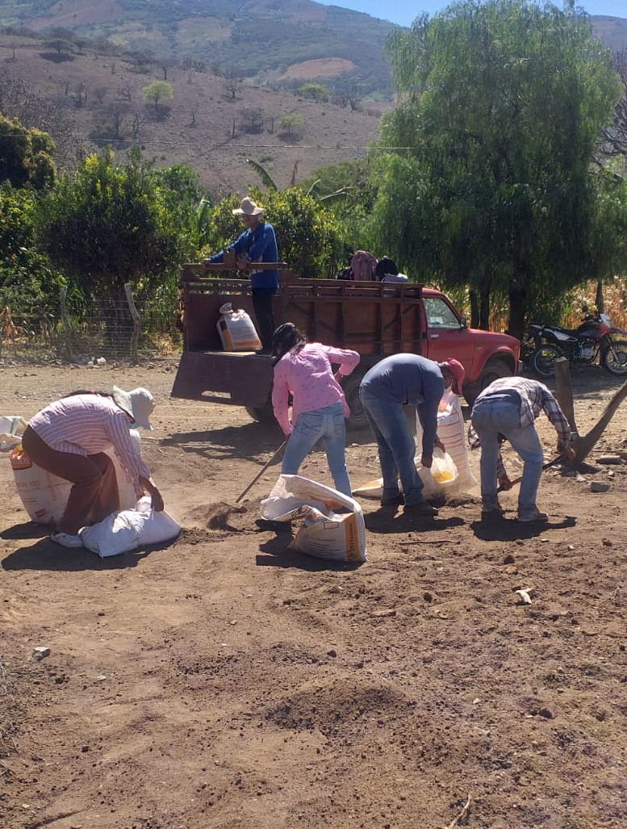
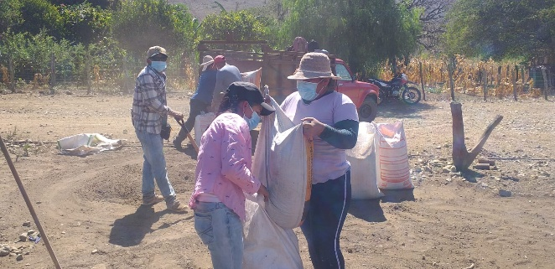




Coordinar actividades de recolección de estiércol para abono orgánico
COMISIÓN PRODUCCIÓN, RIEGO Y TURISMO
Siembra de plantas ornamentales en espacios públicos de la parroquia Tacamoros

Slide 16








Trasplante de plántulas de café tipo Sidra
COMISIÓN PRODUCCIÓN, RIEGO Y TURISMO
Entrega de plantas frutales y ornamentales a la ciudadanía de la parroquia Tacamoros

Slide 17
GESTIONES Y ACCIONES SOCIALES
COMISIÓN PRODUCCIÓN, RIEGO Y TURISMO

Slide 18





COMISIÓN PRODUCCIÓN, RIEGO Y TURISMO

Slide 19

COMISIÓN PRODUCCIÓN, RIEGO Y TURISMO

Slide 20
RESPUESTAS A LAS INQUIETUDES CIUDADANAS
COMISIÓN PRODUCCIÓN, RIEGO Y TURISMO

Slide 21
¿Ha realizado talleres y cuáles ha realizado durante este periodo?
Sí, durante este periodo se han gestionado y llevado a cabo talleres en modalidad presencial, organizados por la Prefectura de Loja en coordinación con el GAD Parroquial de Tacamoros. Las capacitaciones se realizaron el 31 de julio de 2024, con la participación de 24 alumnos.
Los talleres desarrollados fueron los siguientes:
Taller de Atención al Cliente y Hospitalidad Turística, dictado por el Ing. Nelson Palacios y el Ing. Fabricio Sarango, enfocado en fortalecer la calidad del servicio en el ámbito turístico local.
Taller de Seguridad Alimentaria y Notificación Sanitaria, impartido por el Magíster Francisco Palacio, orientado a garantizar el cumplimiento de normativas sanitarias y fomentar buenas prácticas en la manipulación de alimentos.
Estas acciones formativas han sido clave para el desarrollo de capacidades técnicas en la comunidad, contribuyendo al mejoramiento de los servicios y la calidad de vida local.

Slide 22
¿Ha gestionado plantas para ser entregadas a personas de nuestra parroquia?
En coordinación con el Presidente, gestioné insumos y semillas ante la Prefectura de Loja, bajo el convenio del vivero parroquial, para garantizar plantas para la comunidad. En 2024 entregamos 12,000 plántulas de café en las variedades Típica y Sidra a 60 familias, y 300 plantas de aguacate a 75 familias
¿Cuánto se invirtió en Riego?
No se realizó inversión en riego, puesto que la competencia exclusiva de Riego la tiene la Prefectura de Loja, pero el Gobierno Parroquial puede vincularse al incentivo del desarrollo de actividades productivas comunitarias como lo establece el COOTAD en el art. 65 competencias exclusivas del gobierno autónomo descentralizado parroquial rural. Por lo cual, a través de convenios puede vincular los programas y proyectos, pero durante el año 2024 no se destinaron fondos directos para la ejecución de proyectos de riego.
¿De qué manera se apoyó en producción?
Durante el año 2024, se ejecutaron proyectos vinculados al fortalecimiento de la Producción de la parroquia Tacamoros, fomentando las iniciativas de desarrollo agrícola de la parroquia, buscando fortalecer la producción, a través de los siguientes proyectos:
X EXPO A FERIA INTEGRAL: AGRÍCOLA, GANADERA, ARTESANAL Y DE EMPRENDIMIENTOS, TACAMOROS UN HORIZONTE MÁGICO 2024
REACTIVACIÓN PRODUCTIVA A TRAVÉS DE LA IMPLEMENTACIÓN DE HUERTOS FAMILIARES Y CRIANZA DE POLLOS CON ENFOQUE SUSTENTABLE Y SOSTENIBLE PARA LOS PRODUCTORES DE LA PARROQUIA TACAMOROS
GESTIONES Y ACTIVIDADES PARA FORTALECER EL VIVERO PARROQUIAL

Slide 23
¿De qué manera se apoyó en turismo?
Se impulsó el turismo mediante acciones de capacitación y apoyo a eventos culturales, promoviendo la identidad local y la reactivación económica.
¿Cuánta cantidad de dinero se invirtió en producción y en qué clase de productos?
En el año 2024 se ejecutó los siguientes proyectos vinculados al fortalecimiento de la producción:
Por lo cual, la inversión en la adquisición únicamente de materiales e insumos para el apoyo a la producción fue de $ 11 903,70 (once mil novecientos tres con 70/100 dólares de los estados americanos) sin incluir el IVA; de igual forma no están incluidos los gastos administrativos ni gastos de logística que fueron necesitados para el desarrollo de estos proyectos. Además, gastos como el transporte de semillas y plantas fueron solventados directamente por aporte personal tanto del Presidente como de mi persona.

Slide 24




¿Cuántas personas fueron beneficiadas en el proyecto de pollos y huertos familiares?
Los beneficiarios para la producción avícola fueron: 60 familias
Los beneficiarios para la producción hortícola fueron: 40 familias
Obteniendo un total de 100 beneficiarios del proyecto REACTIVACIÓN PRODUCTIVA A TRAVÉS DE LA IMPLEMENTACIÓN DE HUERTOS FAMILIARES Y CRIANZA DE POLLOS CON ENFOQUE SUSTENTABLE Y SOSTENIBLE PARA LOS PRODUCTORES DE LA PARROQUIA TACAMOROS
¿Se ha dado seguimiento al proyecto de pollo y huertos familiares?
A partir de la entrega a los beneficiarios en el mes de octubre del año 2024, como encargada de la Comisión he venido haciendo el seguimiento hasta la actualidad. Hemos tenido una excelente acogida y es satisfactorio que los beneficiarios han sido responsables ante el cumplimiento de sus compromisos. A continuación, adjunto unas fotografías tomadas en el presente año.
Como es evidente en las fotografías, y es oportuno agradecer a los beneficiarios el compromiso y el empeño para sacar el proyecto adelante, sobre todo, que los resultados permiten fortalecer la economía de las familias de la parroquia Tacamoros.

Slide 25
CONCLUSIONES
Las Autoridades de Elección Popular debemos informar sobre las gestiones, atribuciones y resultados a la ciudadanía, promoviendo la transparencia de los recursos públicos y garantizando la participación ciudadana, que nos permita fortalecer la confianza entre el gobierno y la ciudadanía.
Es mi responsabilidad cumplir con cada una de las fases del Proceso de Rendición de Cuentas para el año fiscal 2024 establecidas en el reglamento y guías respectivas, ya que es mi deber moral con la ciudadanía rendir cuentas del cumplimiento y gestión que he ejecutado en el marco de mis atribuciones establecidas.
COMISIÓN PRODUCCIÓN, RIEGO Y TURISMO

Slide 26

¡ GRACIAS !

